Slide 1
Система основных конструктивных отрезков (СОКО) мужской, женской и детской одежды. Верхняя часть тела

Slide 2
Построение горизонтальных линий
1. Линия низа
11-91 = Т40 + (Т7 – Т9) + П – формула для расчета пальто
11 – 91 = Т40 + (Т7 – Т12) + П - формула для расчета жакета
2. Уровень лопаток
11-21 = 0,3*Т40 +П

Slide 3
3. Грудная подмышечная линия
11 – 31 = Т39 + П
4. Линия талии
11 – 41 = Т40 + П
5. Линия бедер
41 – 51 = 0,65*(Т7 – Т12) + П

Slide 4
Построение вертикальных линий
6. Ширина спинки
31 – 33 = 0,5*Т47 + П
7. Ширина проймы
33 – 35 = Т57 + П
8. Ширина полочки
35 – 37 = 0,5*(Т45 + Т15 – 1,2 – Т14) + П
9. Ширина изделия по линии груди
31 – 37 = /31 – 33/ + /33 – 35/ + /35 – 37/

Slide 5
10. Линия талии на полочке
37 – 47 = Т40 – Т39 + П
11. Линия бедер на полочки
47 – 57 = 0,65*(Т7 – Т12) + П
12. Линия низа на полочке
47 – 97 = Т7 – Т9 + П

Slide 6
Конструкция проймы
13. Вверх от точки 33 откладывают
33 – 13 = 0,49*Т38 + П
14. Верх от точки 35 откладывают
35 – 15 = 0,43*Т38 + П --------- Ж
35 – 15 = 0,44*Т38 + П --------- М
35 – 15 = 0,45*Т38 + П ----------Ма1-3, Д1-3
15. От точки 33 вниз откладывают углубление проймы
33 – 331 = L
16. От точки 35 вниз откладывают углубление проймы
35 – 351 = L

Slide 7
Величины углубления проймы
 | ОК | платье | сорочка | жакет | пиджак | пальто
М | 2,5 | - | 2,5…3,0 | - | 3,5…4,0 | 4,5…6,0
Ж | 2,5 | 2,5…3,5 | - | 3,5…4,0 | - | 4,0…5,5
Ма1 | 2,0 | - | 2,0…2,5 | - | 3,0…3,5 | 4,0…4,5
Ма2 | 2,5 | - | 2,5…3,0 | - | 3,0…4,0 | 4,0…5,0
Ма3 | 2,5 | - | 2,5…3,0 | - | 3,5…4,0 | 4,0…5,5
Ма4 | 2,5 | - | 2,5…3,0 | - | 3,5…4,0 | 4,5…6,0
Д1 | 2,0 | 2,0…2,5 | - | 3,0…3,5 | - | 4,0…4,5
Д2 | 2,5 | 2,5…3,0 | - | 3,0…4,0 | - | 4,5…5,0
Д3 | 2,5 | 2,5…3,5 | - | 3,5…4,0 | - | 4,0…5,0
Д4 | 2,5 | 2,5…3,5 | - | 3,5…4,0 | - | 4,0…5,5

Slide 8
17. От точки 331 вправо по отрезку
331 – 351 откладывают 341 – точку касания проймы спинки
331 – 341 = 0,62/33 – 35/ + а17
18. От точки 351 влево по отрезку 331 – 351 откладывают точку 341` - точку касания проймы полочки
351 – 341` = 0,38/33 – 35/ - а18
19. Вверх от точки 331 откладывают 332 – точка касания проймы спинки вверху
331 – 332 = 0,62/33 – 35/ + а19

Slide 9
20. Из точки 332 вправо делают засечку циркулем
R332 – 342 = 0,62/33 – 35/ + а19
20.1. Из точки 341 вверх делают засечку циркулем
R341 – 342 = 0,62/33 – 35/ + а19
20.2. Из точки 342 проводим дугу окружности между точками 332 и 341 – это нижняя часть проймы спинки
341 – 332 = К
20.3. Из точки 33 вправо проводим дугу радиусом равным отрезку 33 – 13
R332 – 13 = К

Slide 10
21. Вверх от точки 351 откладывают 352 – точка касания проймы полочки вверху
351 – 352 = 0,38/33 – 35/ - а21
22. Из точки 352 влево делают засечку циркулем
R352 – 343 = 0,38/33 – 35/ - а21
22.1. Из точки 341` вверх делают засечку циркулем
R341` - 343 = 0,38/33 – 35/ - а21
22.2. Из точки 343 проводим дугу окружности между точками 352 и 341`
341` - 352 = К
22. 3 . Из точки 35 влево проводим дугу радиусом равным отрезку 35 – 15
R352 – 15 = К

Slide 11
Конструкция средней линии спинки
Конструкция средней линии спинки: а) неразрезная спинка в изделиях прямого силуэта;
б)неразрезная спинка с нижним отведением для изделий прямого силуэта;
в) разрезная спинка с нижним отведением; г) разрезная спинка с верхним и нижним отведением

Slide 12
23. 11 – 111 = О41-------------М, Ма2-4
24. 41 – 411 = О41
25. 51 – 511 = О51
26. 91 – 911 = О91
Величины отведения средней линии спинки по ЕМКО СЭВ
Половозрастные группы | Отведение | Величина отведения, см
М, Ма2-4 | О11 | 0,5
Ж, Д, Ма1 | О11 | 0
М, Ма4 | О41-О51-О91 | 1,5
Ж, Д4, Ма3 | О41-О51-О91 | 0,75
Ма1-2, Д1-3 | О41-О51-О91 | 0,50

Slide 13
Конструкция горловины и плечевой линии спинки
27. От точки 11 (111) вправо по горизонтали откладывают ширину горловины спинки
11 – 12 = 0,18*Т13 + П-------- Ж, Д. Ма1
111 – 12 = 0,18*Т13 + П-----------М, Ма2-4
28. Положение точки касания линии горловины 112
11 – 112 = 0,25 * /11 – 12/------------ Ж, Д, Ма1
111 – 12 = 0,25 /111 – 12/-----------М, Ма2-4

Slide 14
29. Вверх от точки 12 откладывают высоту горловины спинки
12 – 121 = 0,07*Т13 + П--------------Ж, Д3-4
12 – 121 = 0,08*Т18 + П---------------------М
12 – 121 = 0,06*Т13 + П--------------Ма1, Д1
12 – 121 = 0,065*Т13 + П-------------Ма2, Д2
12 – 121 = 0,075*Т13 + П---------------Ма3-4
30. Нахождение наружного конца плечевого среза – точка 14
13 – 14 = 3,5 – 0,08*Т47----------М, Ж
13 – 14 = 0,025*Т47-------------Ма 2-4
13 – 14 = 0,015*Т47-------------Ма1, Д

Slide 15
Конструкция вытачки на выпуклость лопаток
31. Вправо по отрезку /121-14/ откладывают положение правой стороны вытачки
121 – 122 = 0,4…0,5/121 – 14/
32. Определение направления вытачки
31 – 32 = 0,17*Т47 + О11 + П--------М, Ма2-4
31 – 32 = 0,17*Т47 + П---------------Ж, Ма1, Д
33. Длина вытачки
122 – 22 = 0,5/122 – 32/
34. Раствор вытачки
∟ 122 – 22 – 122` = 9º…11º

Slide 16
35. Из точки 122 дуга вправо до пересечения с дугой из 13
R122 – 14` = 122` - 14
36. Из точки 22 дуга влево вверх
R22 – 141
36.1. Из точки 121 дуга вправо и вверх
R121 – 141 = 121 – 14
37. Дуга вправо из точки 22 до пересечения с продолжением /22 – 122/
R22 – 123 = 22 – 123`

Slide 17
Оформление линии горловины спинки
38. Влево продолжают /123` - 121/
121 – 113 = К
38.1. Вверх продолжают /21 – 111/ или /21 – 11/ до пересечения с продолжением с /123` – 121/ - точка 113
111 – 113 = К--------------------М, Ма2-4
11 – 113 = К---------------------Ж, Д, Ма1
39. Из точки 121 влево дуга
R121 – 114 = |121 – 113| - а39, где а39 = 0…1,5 см – корректировка радиуса в зависимости от необходимой кривизны горловины спинки

Slide 18
39.1. Из точки 112 дуга вверх, пересечение дуг 114 – центр окружности для оформления линии горловины спинки
R112 – 114 = |121 – 113| - а39
40. Из 114 R114 – 121 от 121 до 112 дуга
121 – 112 = К
41. Вправо продолжают /123 – 14`/
14` - 342` = К

Slide 19
41.1. Продолжают вправо /332 – 342/ до пересечения с продолжением /123 – 14`/ - 342`
332 – 342` = К
42. Из 14` дуга вправо
R14` - 342`` = 14` - 342`
42.1. Из 332 дуга вправо, пересечение дуг 342`` - центр окружности для оформления верхней части линии проймы спинки
R332 – 342`` = 14` - 342`
43. Из 342`` R14` - 342` дуга от 332 до 14`
332 – 14` = К

Slide 20
Конструкция вытачек на выпуклость живота и груди
44. Выступ живота на линии талии - вправо по горизонтали /471 – 37/ - прямая
47 – 471 = 0,24*Т18 – 0,5(Т45 + Т15 – 1,2 – Т14)---------М, Ма, Д1-2
Из 471 вертикаль вниз. Если /47 – 471/≤ 0, точка 471 = 47
45. Влево по горизонтали
471 – 46 = 0,5*Т46 + П---------------М
471 – 46 = 0,1*Т15 + П---------------Ма, Д1-2
471 – 46 = 0,5*Т46 + П---------------Ж
471 – 46 = 0,1*Т15 + П----------------Д3-4

Slide 21
46. Из 46 перпендикуляр вправо до пересечения с /471 – 37/ - точка 471`.
∟471 – 46 – 471` - вытачка на выпуклость живота
46 – 471` = К
47. 46 – 36 = Т36 – Т35 + П--------- вверх по ┴ к /471` - 46/ М, МА, Д1-2
вверх по вертикали Ж, Д3-4

Slide 22
48. 36 – 371 = 471` - 46 ----М, Ма, Д1-2 - вправо по ┴ к /46 – 36/
36 – 371 = 47 – 46 ------------, Д3-4 – вправо по горизонтали
49. Вправо по /36 – 371/
R36 – 372 = Т35 – Т34 +П----------М, Ж
R36 – 372 = 0,1*Т15 + П---------Ма, Д

Slide 23
50. Дуга вверх
R36 – 372` = 36 – 372
50.1. Вверх по хорде дуги из 372. /36 – 372`/ - прямая
372 – 372` = 0,5(Т15 – а8 – Т14) – 1,2
50.2. Дуга вверх до пересечения с продолжением /36 – 372`/.
∟371 – 36 – 371` - вытачка на выпуклость груди
R36 – 371` = 36 - 371

Slide 24
Конструкция горловины и плечевой линии переда
51. Влево по /371` - 36 откладывают ширину горловины переда
371` - 36 = 0,18*Т13 + П
Из 371` и 361 вверх ┴ ┴ к /371` - 36/
52. Из 36 дуга вверх до пересечения с ┴ из 361
36 – 16 = Т44 – (Т40 + 0,08*Т13 – 0,7) – (Т36 – Т35) + П-----М
36 – 16 = Т44 – (Т40 + 0,07*Т13) – (Т36 – Т35) + П----Ж, Д3-4

Slide 25
36 – 16 = Т44 – (Т40 + 0,06*Т13) – (Т36 – Т35) + П---------Ма1, Д1
36 – 16 = Т44 – (Т40 + 0,065*Т13) – (Т36 – Т35) + П---------Д2
36 – 16 = Т44 – (Т40 + 0,065*Т13 – 0,5) – (Т36 – Т35) + П--------Ма2
36 – 16 = Т44 – (Т40 + 0,075*Т13 – 0,5) – (Т36 – Т35) + П---------Ма3-4

Slide 26
53. Из 16 дуга влево до пересечения с дугой из 15. /16 – 14``/ - прямая
R16 – 14`` = 121 – 14 (с чертежа спинки)
54. Вниз по /16 – 361/ - глубина горловины переда. Из 161 вправо ┴ до пересечения с ┴ из 371` - точка 17
16 – 161 = 0,0195*Т13 + П-------------М
16 – 161 = 0,20*Т13 + П-----------------Ма3-4
16 – 161 = 0,205*Т13 + П----------------Ж, Д3-4
16 – 161 = 0,21*Т13 + П------------------Ма2, Д2
16 – 161 = 0,215*Т13 + П-----------------Ма1, Д1

Slide 27
Оформление горловины переда
55. Вправо по продолжению /14`` - 16/
16 – 171 = К
55.1. Вверх по продолжению /371` - 17/ до пересечения с продолжением/14`` - 16/ в точке 17
17 – 171 = К
56. Из 16 дуга вправо
R16 – 172 = |16 – 171| - а56
56.1. из 17 дуга вверх
R17 – 172 = |16 – 171| - а56
Пересечение дуг 172 – центр окружности для оформления линии горловины переда

Slide 28
55. Вправо по продолжению /14`` - 16/
16 – 171 = К
55.1. Вверх по продолжению /371` - 17/ до пересечения с продолжением/14`` - 16/ в точке 17
17 – 171 = К
56. Из 16 дуга вправо
R16 – 172 = |16 – 171| - а56
56.1. из 17 дуга вверх
R17 – 172 = |16 – 171| - а56
Пересечение дуг 172 – центр окружности для оформления линии горловины переда

Slide 29
Оформление линии верхней части проймы переда
58. Вниз по продолжению /16 – 14``/
14`` - 343` = К
58.1. Влево по продолжению /352 – 243/ до пересечения с продолжением /16 – 14``/ в точке 343`
352 – 343` = К
59. Из 14`` дуга влево
R14`` - 343`` = 14`` - 343`
59.1. Из 352 дуга влево
R352 – 343`` = 14`` - 343`
Пересечение дуг 343`` - центр окружности для оформления верхней части линии проймы переда

Slide 30
60. Дуга из 343`` R14`` - 343` от 352 до 14``
352 – 14`` = К
Ширина изделия по линиям талии и бедер
61. Ширина изделия на линии талии – вправо по горизонтали
411- 470 = 0,5*Т18 + П
62. Ширина изделия на линии бедер – вправо по горизонтали
511 – 570 = 0,5*Т19 + П

Slide 31
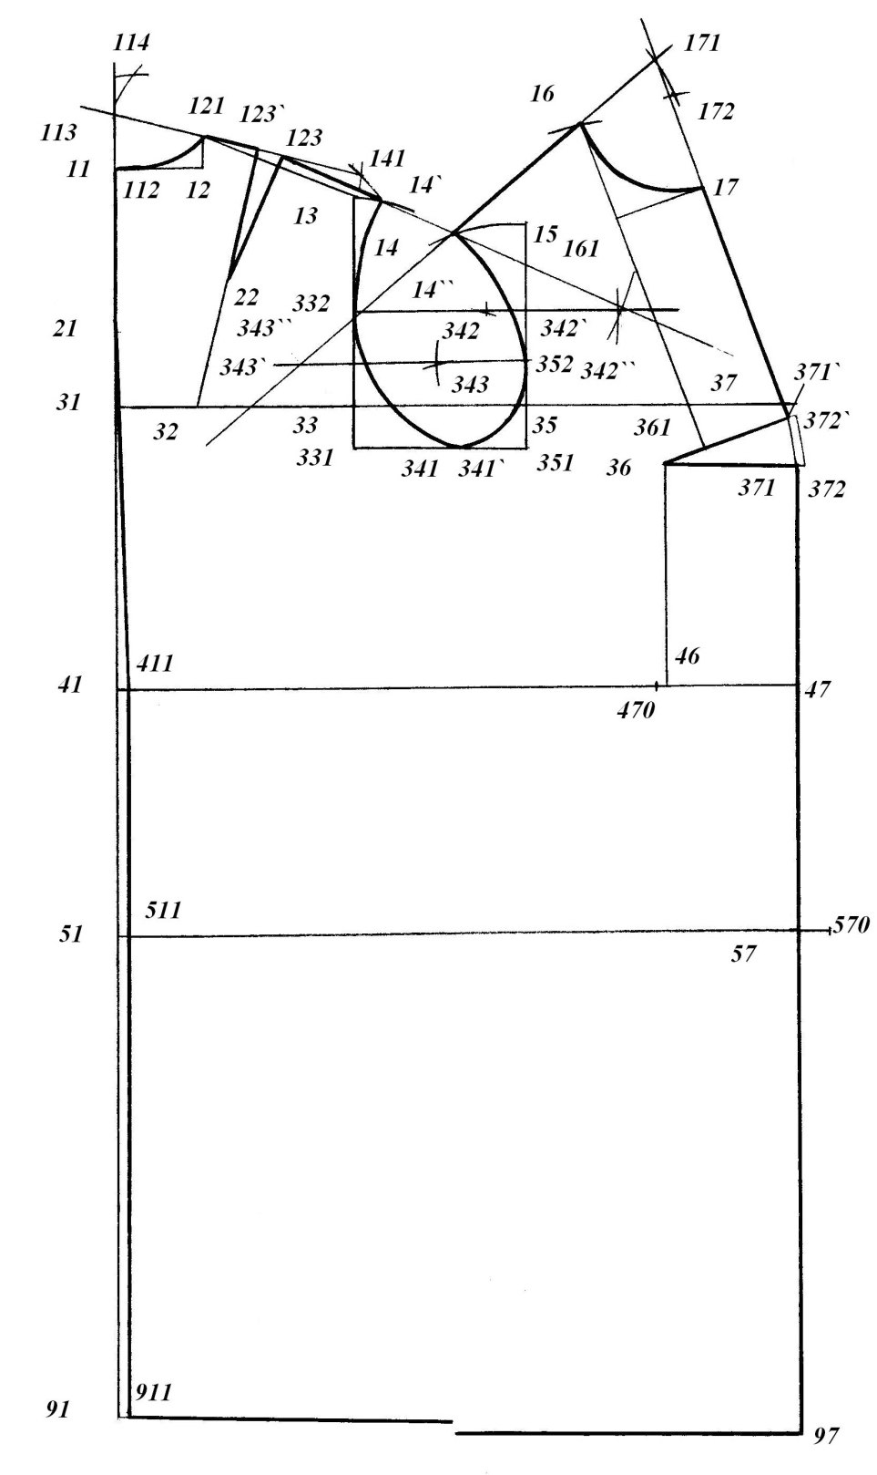
СОКО. Верхняя часть тела

Slide 32
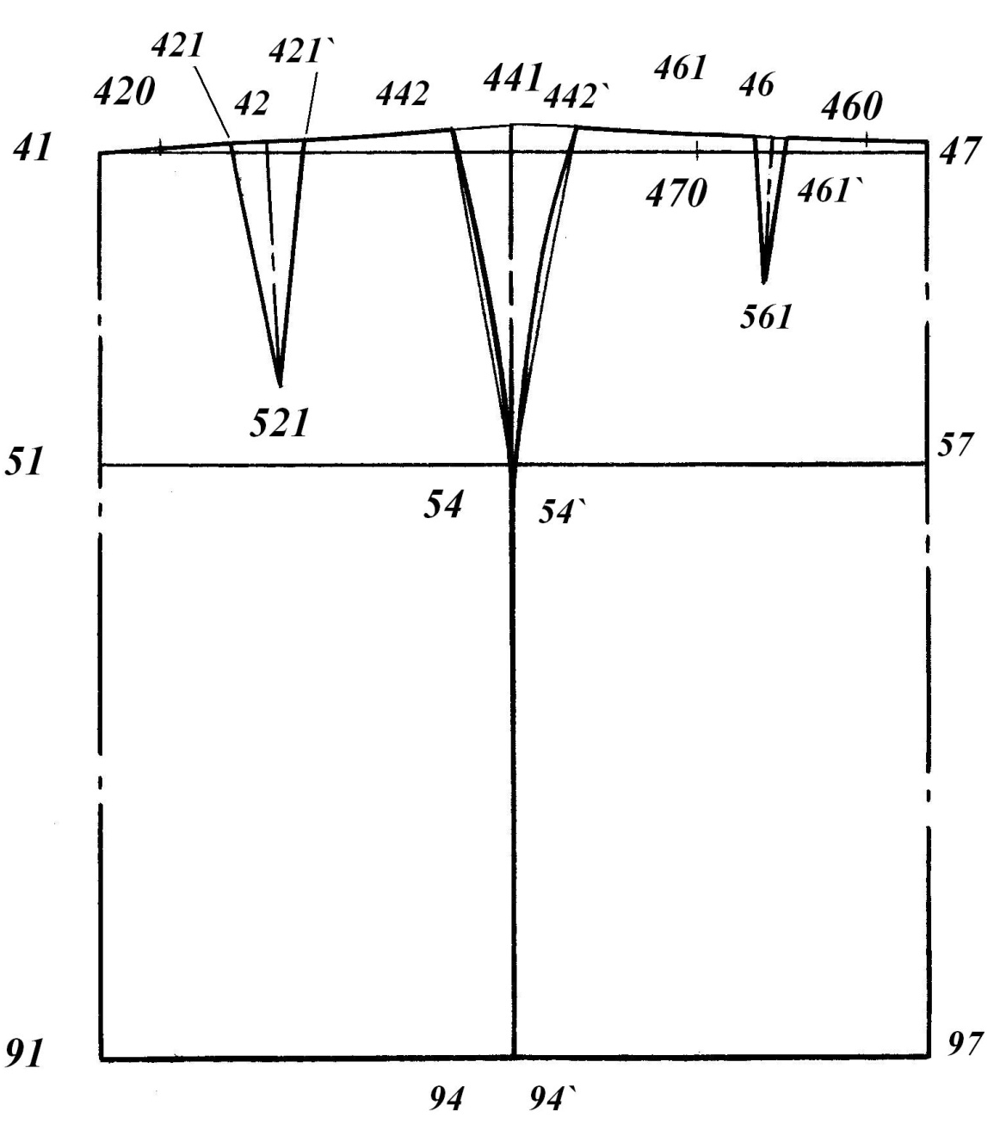
СОКО. Нижняя часть тела. Юбка

Slide 33
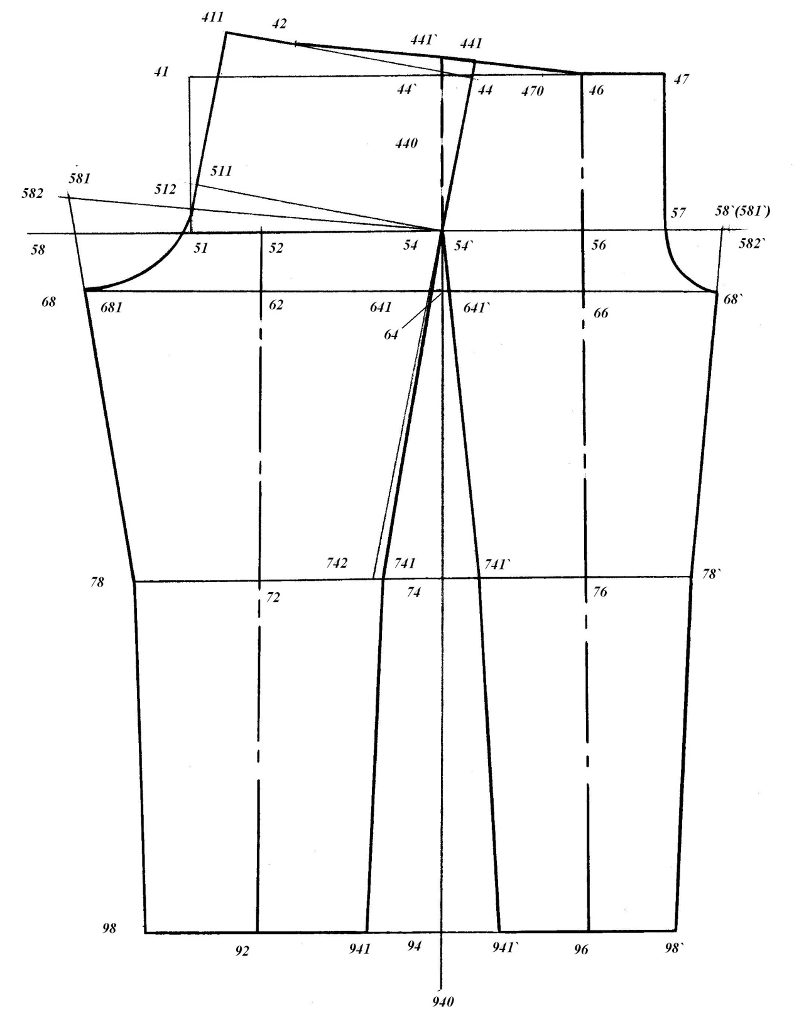
Брюки

